Slide 1

United Pharmacy
الدليل الشامل لنظام
United Pharmacy
الموقع الإلكتروني • لوحة التحكم • تطبيق الموبايل
دليل تشغيلي كامل لكل الأدوار والأقسام
Ctrl+Z إعداد فريق

Slide 2






محتويات الدليل
رحلة الدليل عبر أقسام النظام الثلاثة
نظرة عامة على النظام والأدوار
01
لوحة التحكم — كل الأقسام بالتفصيل
02
تطبيق الموبايل — تجربة العميل
03
تجربة السائق الجديدة في التطبيق
04
الموقع الإلكتروني
05
كيفية استخدام هذا الدليل
06
2

Slide 3


نظرة عامة على النظام
النظام مبني على ثلاثة أجزاء رئيسية تعمل مع بعضها بشكل متكامل
الموقع الإلكتروني
لوحة التحكم
تطبيق الموبايل
واجهة العملاء على المتصفح — تصفّح، شراء، متابعة الطلبات
أدوات فريق العمل — الطلبات، المخزون، الروشتات، التوصيل، الموظفين
تطبيق واحد بتجربتين: العميل يتسوق، والسائق يوصّل الطلبات
3

Slide 4




الأدوار في النظام
كل شخص بيشتغل بالنظام له دور محدد، وكل دور له مهمته والأقسام المتاحة له
الأدمن
المدير
الصيدلي
السائق
صلاحية كاملة على كل أجزاء لوحة التحكم بدون استثناء
إدارة العمليات اليومية للطلبات والتوصيل والمخزون
مراجعة الروشتات ومتابعة المنتجات والطلبات الخاصة
استلام وتنفيذ طلبات التوصيل المُسنَدة له
الأقسام المتاحة: كل الأقسام
الأقسام المتاحة: كل الأقسام ما عدا إدارة الموظفين والمستخدمين
الأقسام المتاحة: الرئيسية، الروشتات، المنتجات، الإدخال السريع، الطلبات الخاصة، الإشعارات
الأقسام المتاحة: قسم مستقل بالكامل — خارج لوحة التحكم تمامًا
4

Slide 5

الجزء الأول
لوحة التحكم
كل الأقسام اللي هيستخدمها فريق العمل يوميًا — بالتفصيل، قسم بقسم
5

Slide 6
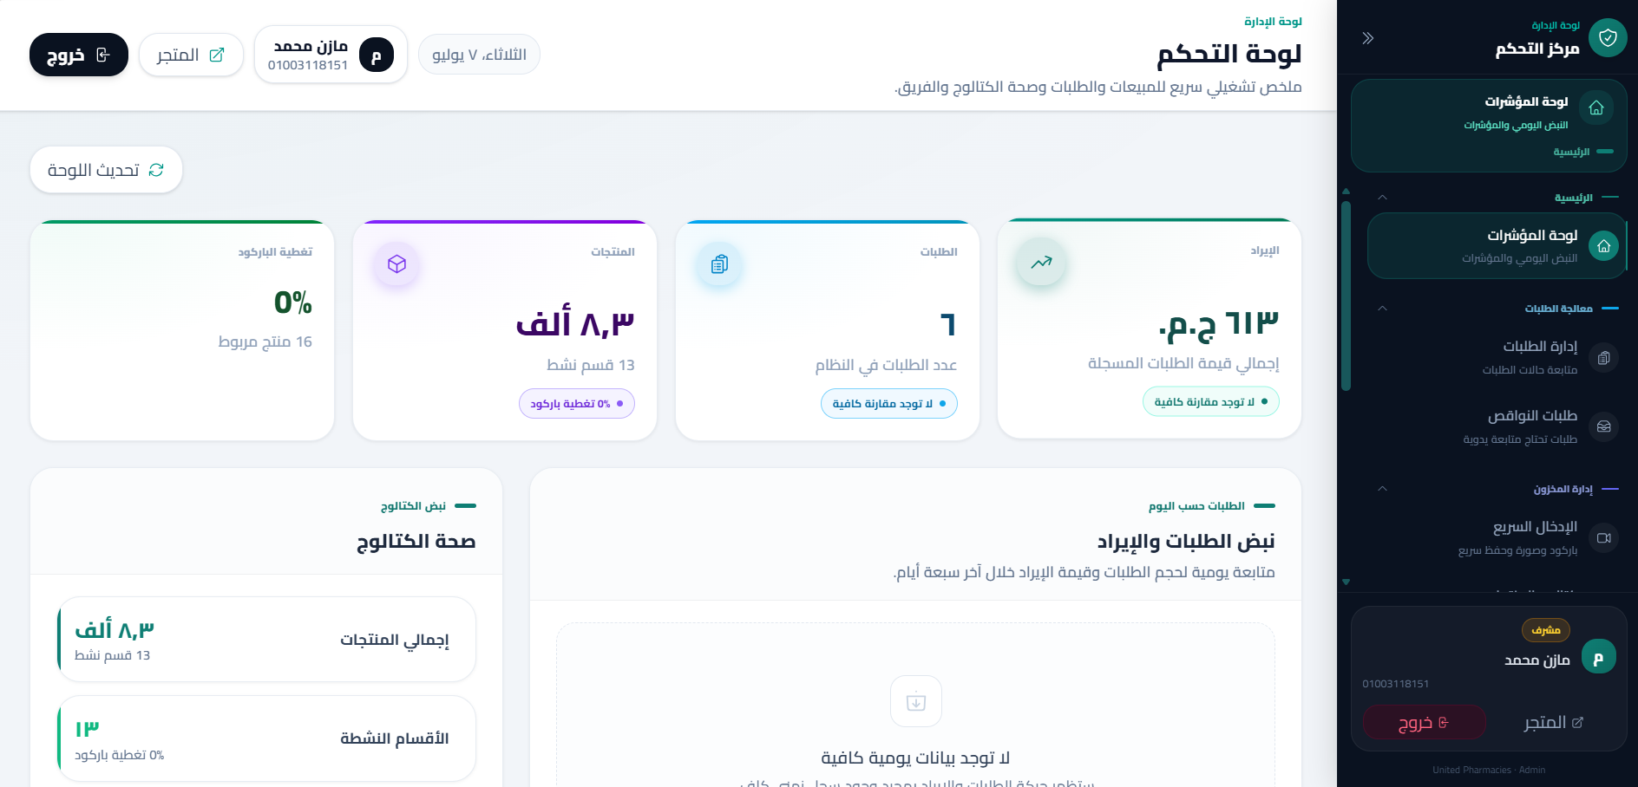
الرئيسية — لوحة المعلومات
صيدلي
مدير
أدمن
أول شاشة بتظهر بعد الدخول — نظرة سريعة وشاملة على أداء الصيدلية في نفس اللحظة
إحصائيات المبيعات وعدد الطلبات اليوم والشهر
أكثر المنتجات مبيعًا خلال الفترة الحالية
تنبيه فوري عند انخفاض مخزون أي منتج
روابط سريعة لكل الأقسام التانية في النظام
الشاشة الرئيسية للوحة التحكم
6

Slide 7

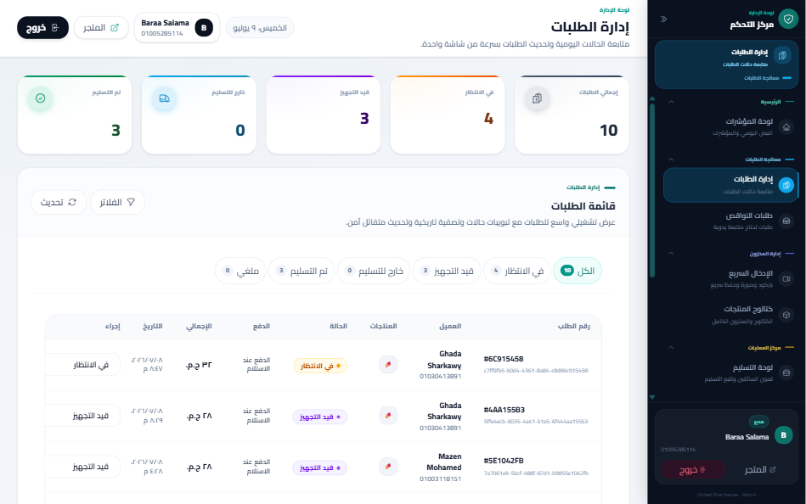
إدارة الطلبات
مدير
أدمن
متابعة كل طلب من لحظة ما العميل يطلبه لحد ما يوصله
قائمة كل طلبات العملاء مع إمكانية البحث والفلترة
تفاصيل كاملة لكل طلب: المنتجات، العميل، العنوان، السعر
تغيير حالة الطلب خطوة بخطوة (قيد الانتظار، قيد التجهيز، خرج للتوصيل، تم التسليم)
التحقق من إثبات الدفع اليدوي لطلبات فودافون كاش وإنستاباي وقبوله أو رفضه
شاشة إدارة الطلبات
7

Slide 8

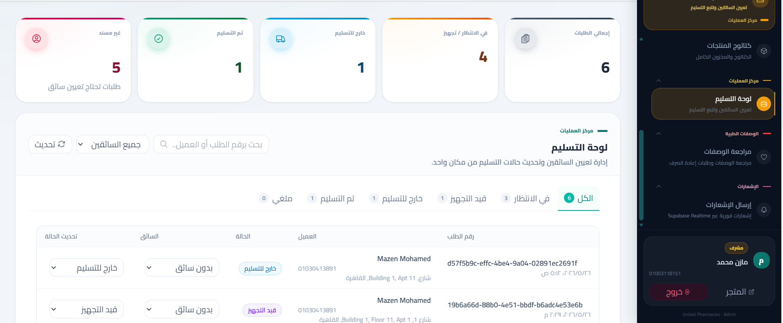
مركز العمليات — لوحة التوصيل
مدير
أدمن
الشاشة المخصصة لإدارة التوصيل بالكامل — تعيين السائقين ومتابعة كل طلب لحظة بلحظة
تعيين سائق لأي طلب بضغطة واحدة من قائمة السائقين النشطين
متابعة حالة كل طلب وموقعه في رحلة التوصيل
إحصائيات سريعة: عدد الطلبات في كل حالة، وعدد السائقين المشغولين حاليًا
بحث وفلترة حسب السائق أو حالة الطلب
مركز العمليات ولوحة التوصيل الحية
8

Slide 9

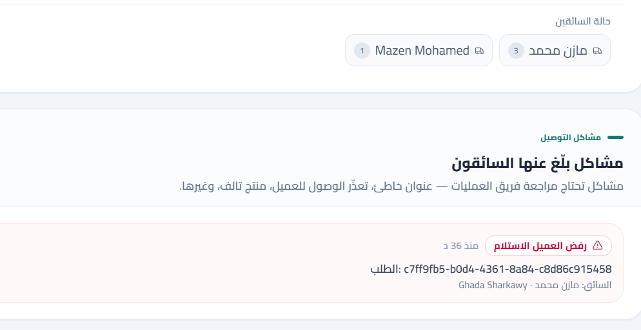
نظام قبول ورفض السائق
مدير
أدمن
جديد
تطوير جديد بيدي فريق العمليات رؤية كاملة لرد فعل السائق على أي طلب، مش بس تعيينه
السائق بيقدر يقبل أو يرفض الطلب المُسنَد له بدل ما يكون إجباري
شارة ملوّنة توضح من قد إيه السائق مستني الرد (أخضر ثم أصفر ثم أحمر كل ما الوقت طال)
لو السائق رفض، الطلب يترجع تلقائيًا ويقدر أي مسؤول يعيد إسناده لسائق تاني بضغطة واحدة
قسم مستقل يجمع كل المشاكل اللي بلّغ عنها السائقين أثناء التوصيل عشان تتراجع وتتحل
شارة حالة رد السائق وقائمة المشاكل المُبلّغ عنها
9

Slide 10

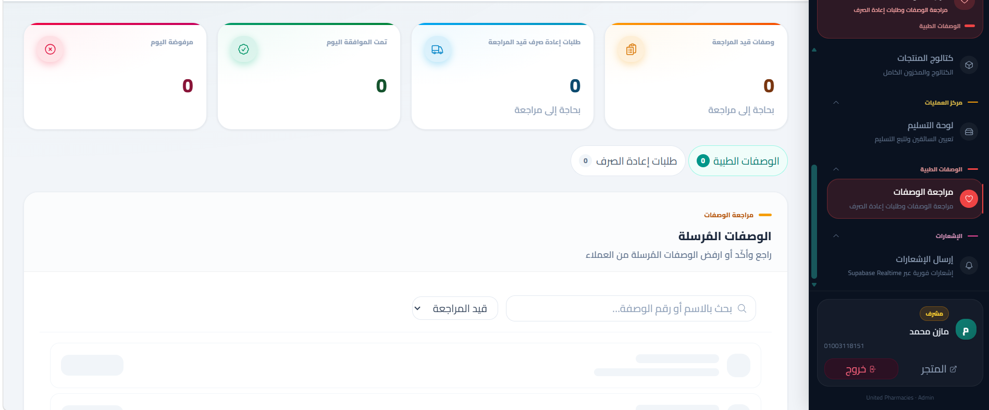
إدارة الروشتات
صيدلي
مدير
أدمن
مراجعة كل روشتة يبعتها عميل، والموافقة عليها أو رفضها قبل ما يتم صرفها
تبويبين منفصلين: روشتات جديدة، وطلبات إعادة صرف روشتة قديمة
تفاصيل كل روشتة: اسم الدواء، الجرعة، اسم الطبيب، ورقم الروشتة إن وُجد
الموافقة أو الرفض مع كتابة سبب واضح في حالة الرفض
العميل بياخد إشعار فوري بقرار المراجعة على التطبيق
شاشة مراجعة الروشتات
10

Slide 11

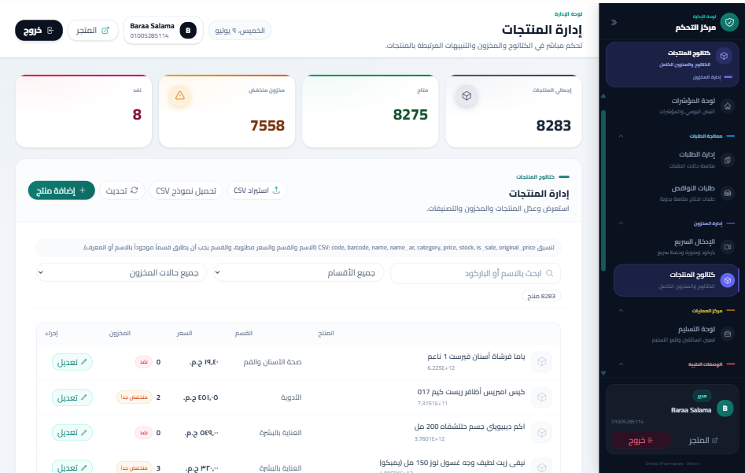
إدارة المنتجات
صيدلي
مدير
أدمن
التحكم الكامل في كتالوج المنتجات — الإضافة، التعديل، المخزون، والعروض
إضافة أو تعديل أو حذف أي منتج يدويًا مع كل بياناته
استيراد ملف CSV لإضافة عدد كبير من المنتجات دفعة واحدة (مفيد جدًا عند توريد جديد)
مسح باركود المنتج فعليًا وربطه بسجله في النظام
تفعيل عرض على أي منتج وتحديد السعر الأصلي قبل الخصم
شاشة إدارة المنتجات وكتالوج المخزون
11

Slide 12

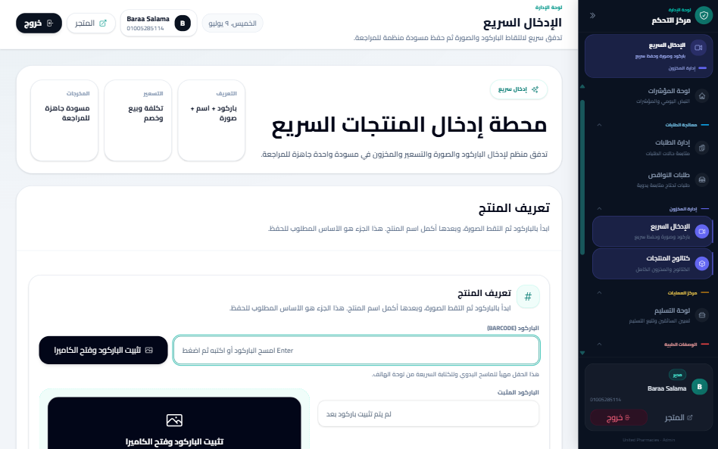
الإدخال السريع للمنتجات
صيدلي
مدير
أدمن
شاشة مختصرة ومباشرة لإضافة منتجات بسرعة وقت الجرد أو استلام شحنة كبيرة
نموذج مبسّط يركّز على أهم البيانات فقط بدل كل التفاصيل
أسرع بكثير من شاشة إدارة المنتجات العادية للحالات المستعجلة
مناسبة لحظة استلام توريد جديد بكمية كبيرة من الأصناف
شاشة الإدخال السريع لمنتج جديد
12

Slide 13

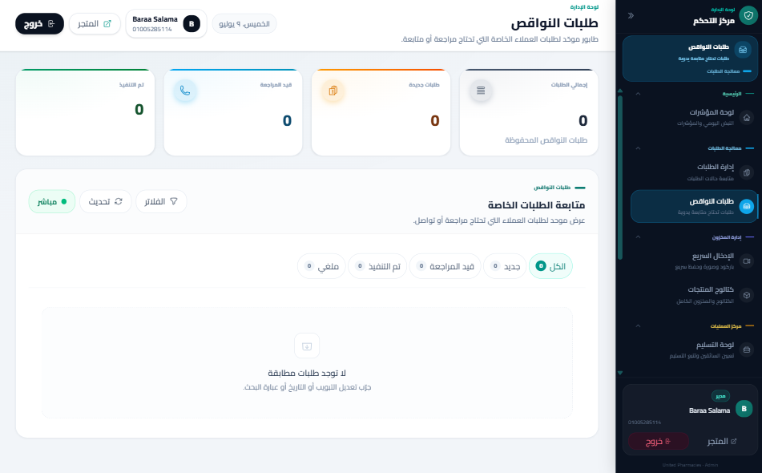
الطلبات الخاصة
صيدلي
مدير
أدمن
طلبات العملاء على منتجات مش موجودة حاليًا في كتالوج المتجر
عرض تفاصيل طلب العميل: اسم المنتج المطلوب، الكمية، وبيانات التواصل
متابعة حالة كل طلب لحد ما يتم توفير المنتج أو الرد على العميل
قناة تواصل مباشرة تضمن إن طلب العميل ميضيعش
شاشة الطلبات الخاصة الواردة من العملاء
13

Slide 14

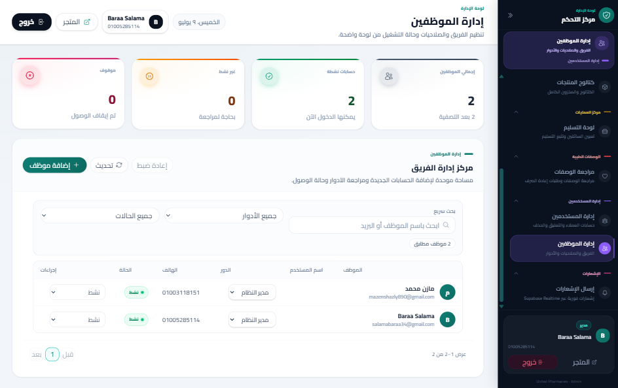
إدارة الموظفين
أدمن
إدارة حسابات كل فريق العمل — الصيادلة، المديرين، والسائقين
إضافة موظف جديد وتحديد دوره في النظام (مدير، صيدلي، سائق)
تفعيل أو إيقاف حساب أي موظف مؤقتًا
متابعة حالة كل موظف (نشط أو غير نشط) في أي وقت
شاشة إدارة الموظفين
14

Slide 15

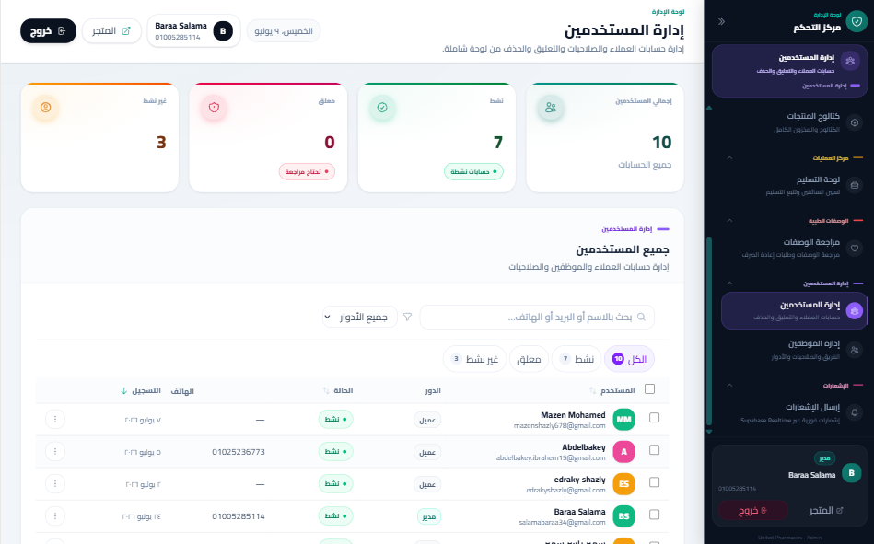
إدارة المستخدمين
أدمن
إدارة كل حسابات العملاء المسجلين في المتجر
البحث عن أي عميل بالاسم أو رقم الهاتف أو البريد الإلكتروني
إيقاف حساب عميل مؤقتًا مع كتابة السبب بشكل واضح
حذف حساب نهائيًا عند الحاجة، مع الاحتفاظ بسجل كامل للإجراء
سجل تدقيق يوضح كل إجراء اتخذ ومين اللي اتخذه ومتى
شاشة إدارة المستخدمين
15

Slide 16

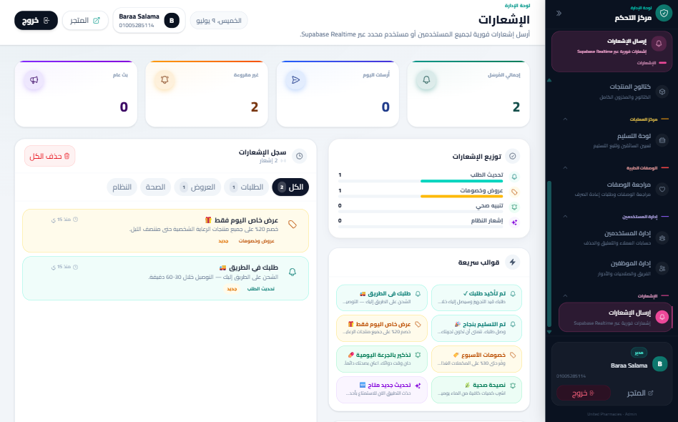
الإشعارات
صيدلي
مدير
أدمن
إرسال إشعارات يدوية للعملاء، بجانب الإشعارات التلقائية اللي بيرسلها النظام نفسه
اختيار المستلمين بالبحث بالاسم أو رقم الهاتف أو البريد الإلكتروني مباشرة
معاينة كل مستلم بالصورة والاسم قبل تأكيد الإرسال
إرسال لعميل واحد أو لمجموعة عملاء دفعة واحدة
متابعة مباشرة لكل الإشعارات اللي بتتبعت في النظام لحظة بلحظة
شاشة الإشعارات وسجل الإرسال
16

Slide 17

الجزء الثاني
تطبيق الموبايل
تطبيق واحد بتجربتين مختلفتين تمامًا حسب نوع الحساب اللي بيسجّل دخول
17

Slide 18
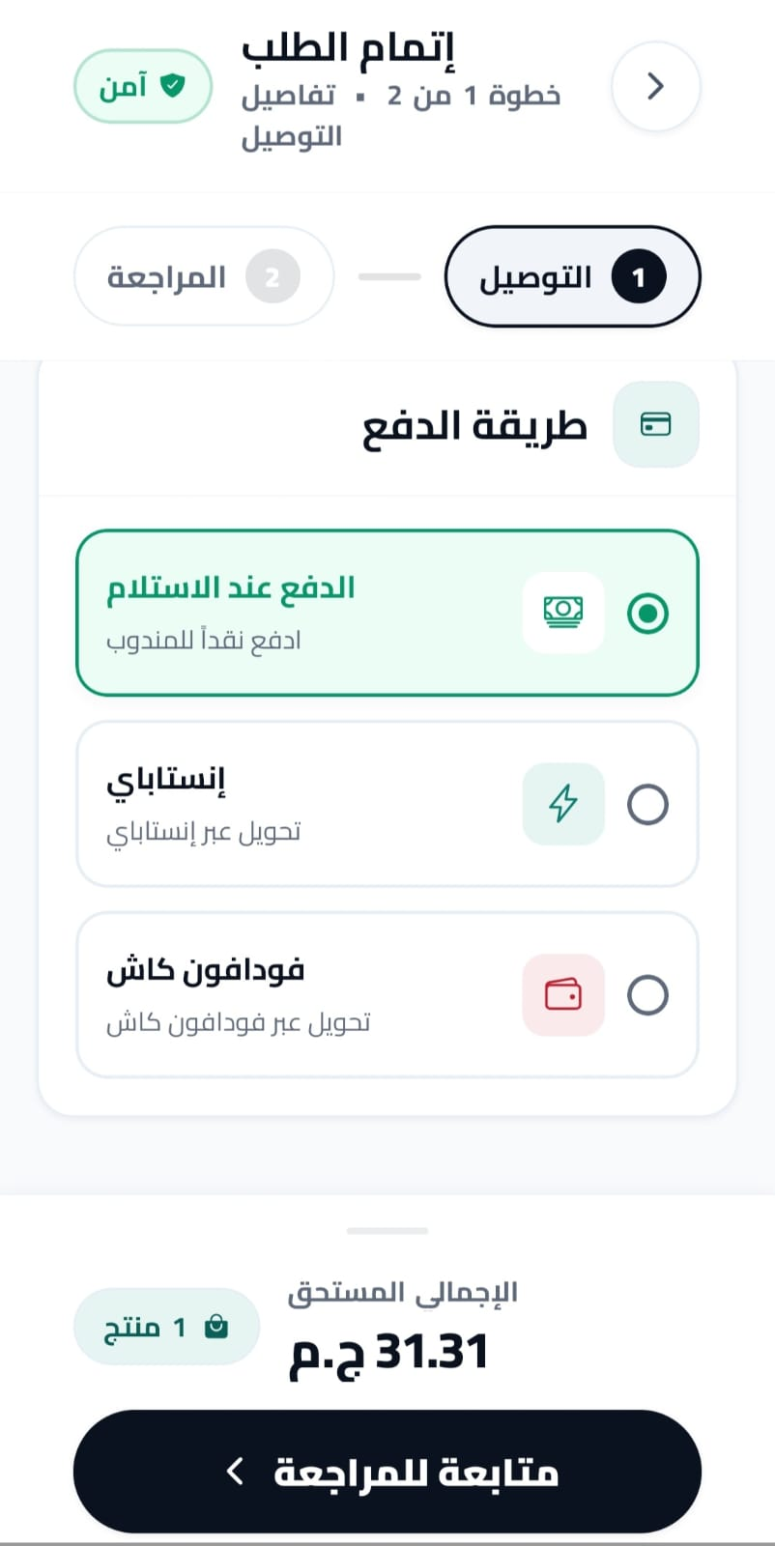
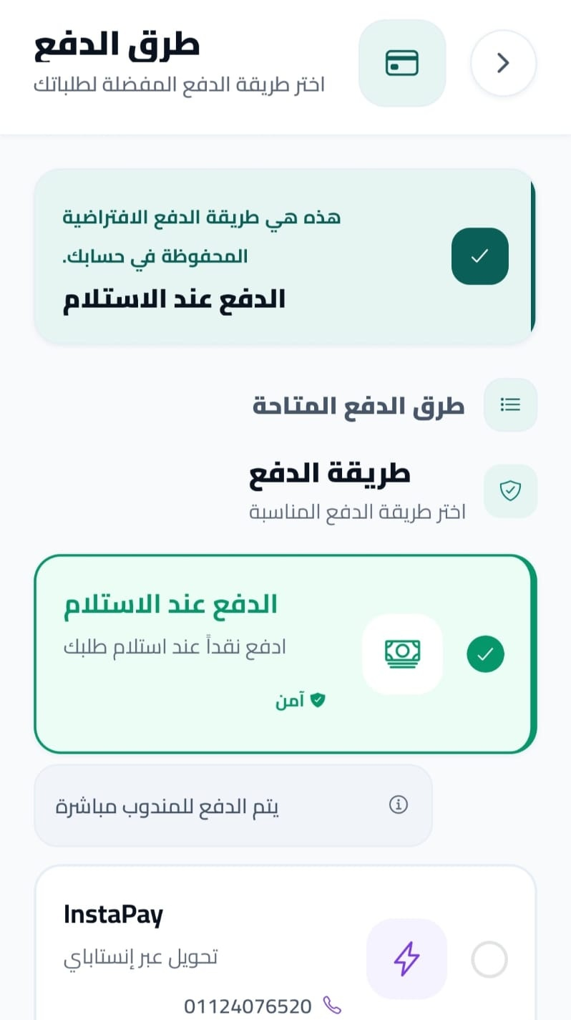
تجربة العميل — التسوق
التجربة الأساسية اللي بيشوفها أي عميل عادي بمجرد فتح التطبيق
الرئيسية: عروض حالية، منتجات مقترحة، ووصول سريع لكل الأقسام
البحث: إيجاد أي منتج فورًا بالاسم
السلة: مراجعة المنتجات المختارة قبل تأكيد الطلب
الدفع: الاختيار بين الدفع عند الاستلام أو فودافون كاش أو إنستاباي مع رفع إثبات الدفع
السلة وإتمام الطلب
طرق الدفع
18

Slide 19

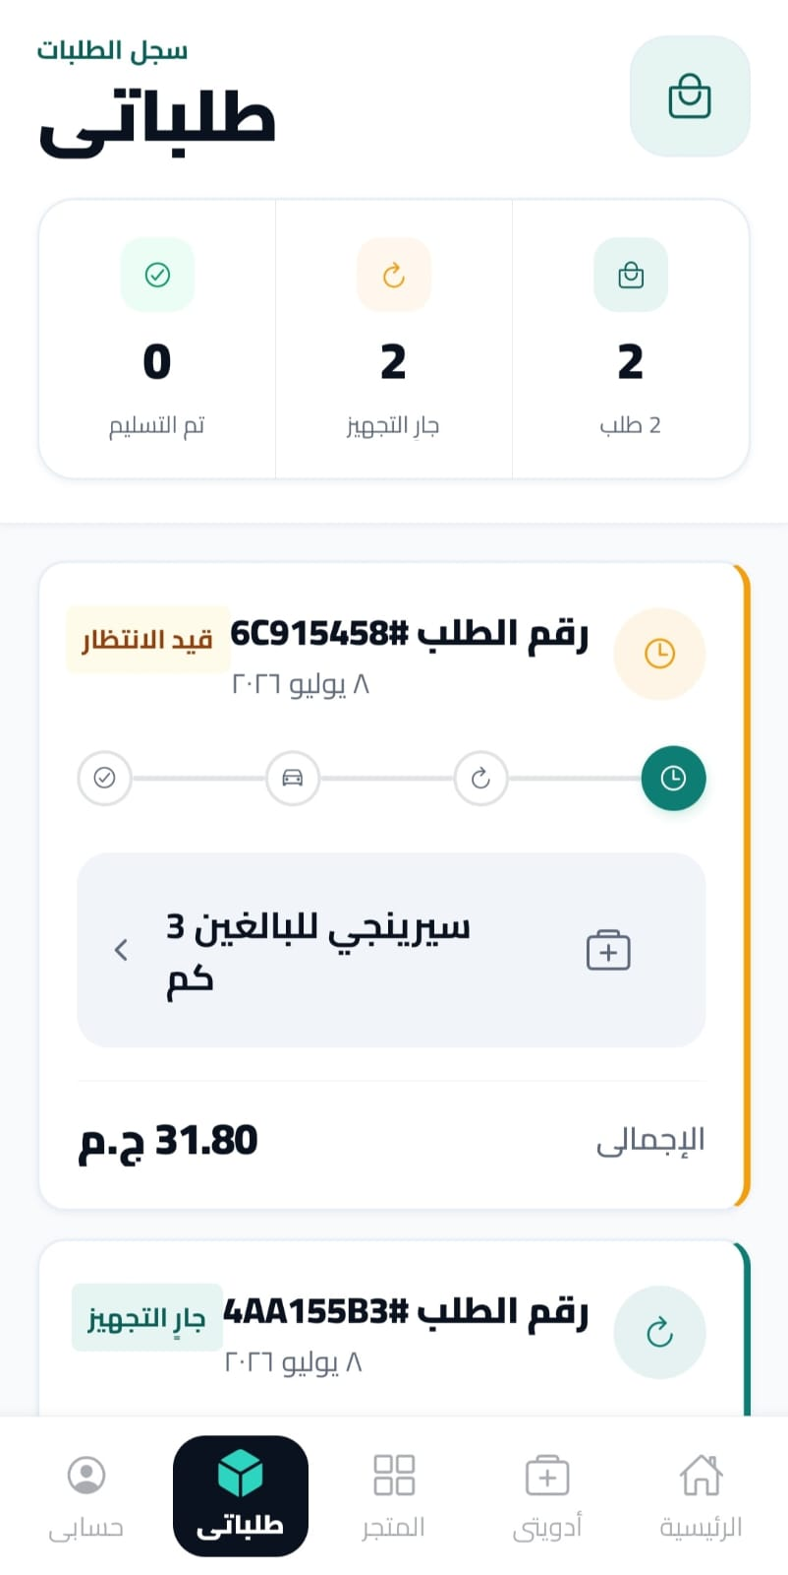
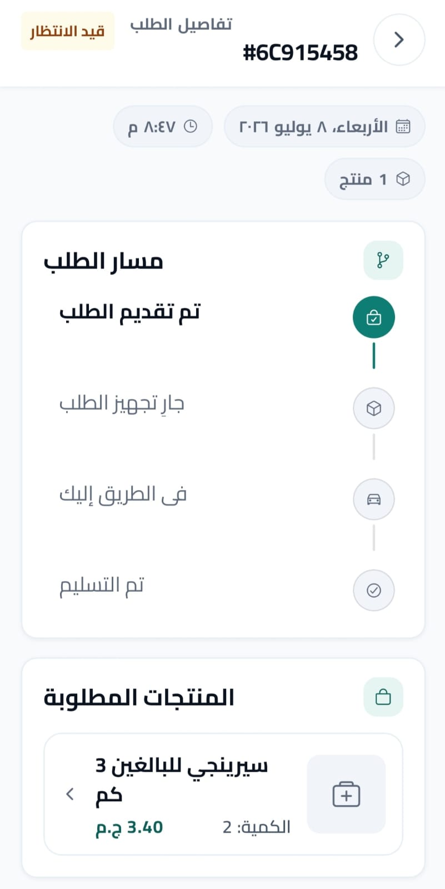
تجربة العميل — المتابعة والحساب
متابعة كل حاجة خاصة بالعميل بعد إتمام الطلب
طلباتي: تتبّع حالة كل طلب لحظة بلحظة من التجهيز لحد التسليم
الروشتات: إضافة روشتة يدويًا، أو بتصوير الملصق (المعالجة على الموبايل نفسه)، أو عبر واتساب
متابعة حالة مراجعة كل روشتة (تحت المراجعة، تم القبول، أو مرفوضة مع السبب)
الملف الشخصي: بيانات الحساب، العناوين المحفوظة، وتفضيلات الإشعارات
طلباتي وتتبع الحالة
تفاصيل الطلب
19

Slide 20

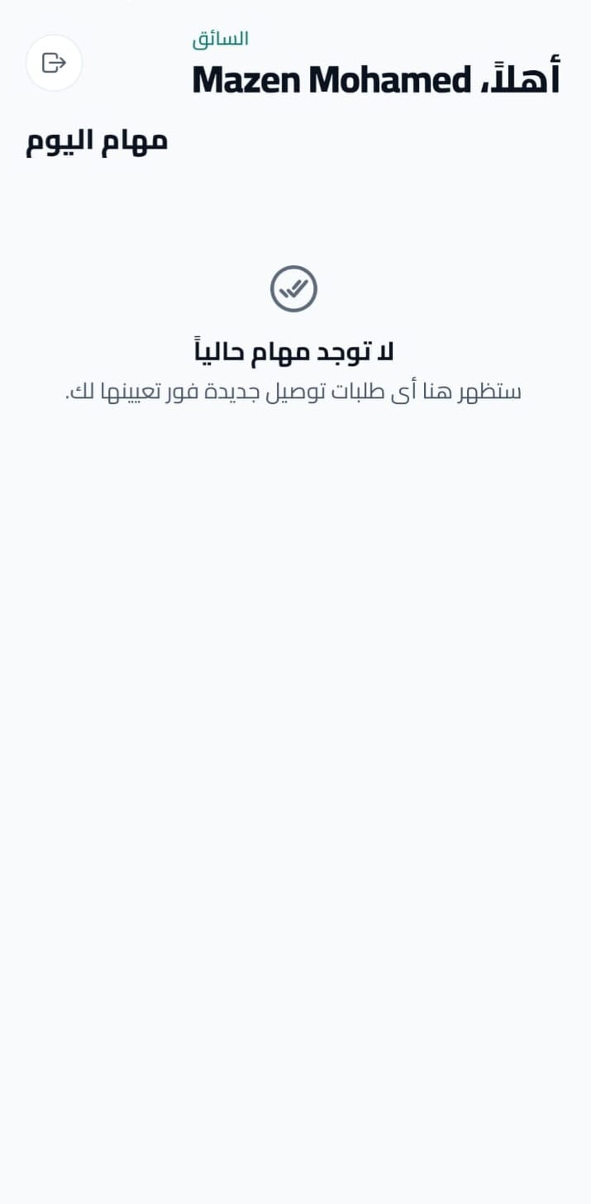
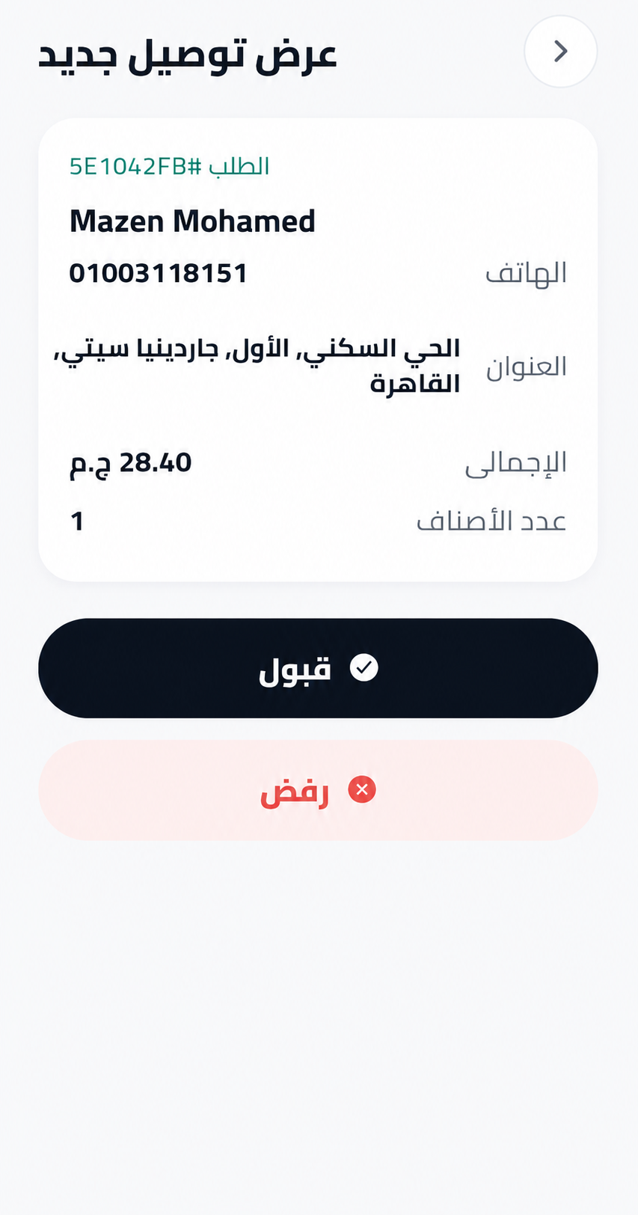
تجربة السائق — المهام والعروض
سائق
جديد
بمجرد ما يسجّل السائق دخوله، التطبيق بيوريه شاشات مختلفة تمامًا عن العميل — مخصصة للتوصيل فقط
قائمة مهام يومية توضح كل الطلبات المُسنَدة له حاليًا
عروض توصيل جديدة تحتاج رد: قبول أو رفض مع كتابة سبب الرفض
لو السائق رفض، الطلب يترجع تلقائيًا لفريق العمليات لإعادة إسناده
قائمة مهام السائق اليومية
شاشة قبول أو رفض عرض توصيل جديد
20

Slide 21

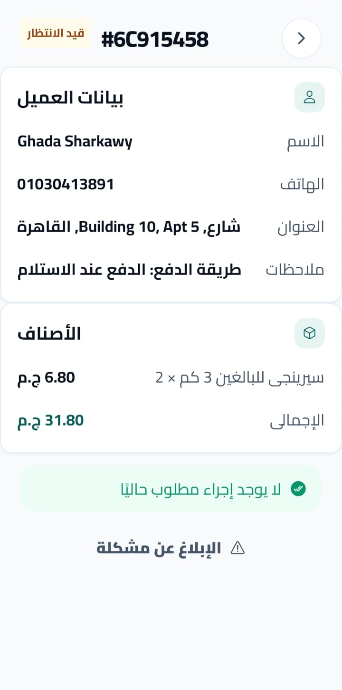
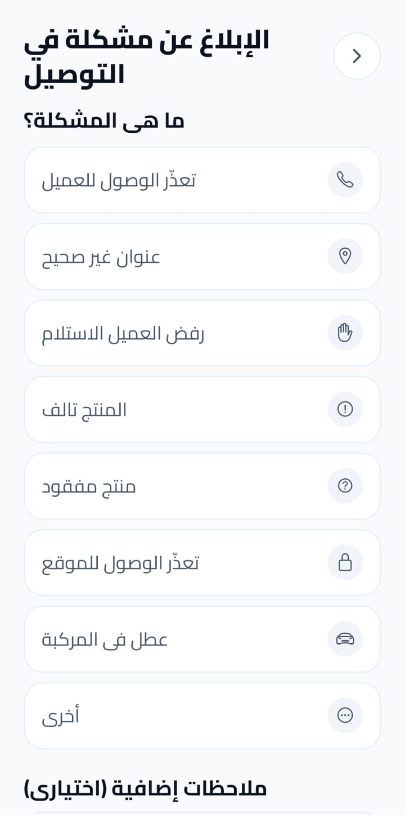
تجربة السائق — تنفيذ التوصيل
سائق
جديد
الخطوات اللي بيمشي عليها السائق من استلام الطلب لحد تسليمه للعميل
تأكيد استلام الطلب من الصيدلية
تحديد “تم التسليم” بعد وصول الطلب للعميل بنجاح
الإبلاغ عن مشكلة في أي وقت أثناء التوصيل: عميل مش رد، عنوان غير صحيح، منتج تالف، أو أي مشكلة تانية
كل تحديث بيوصل فورًا لفريق العمليات ولوحة التحكم بدون أي تأخير
شاشة تأكيد الاستلام وتحديد التسليم
شاشة الإبلاغ عن مشكلة أثناء التوصيل
21

Slide 22

الجزء الثالث
الموقع الإلكتروني
نفس تجربة العميل في التطبيق، لكن من خلال المتصفح مباشرة بدون تحميل أي شيء
22

Slide 23
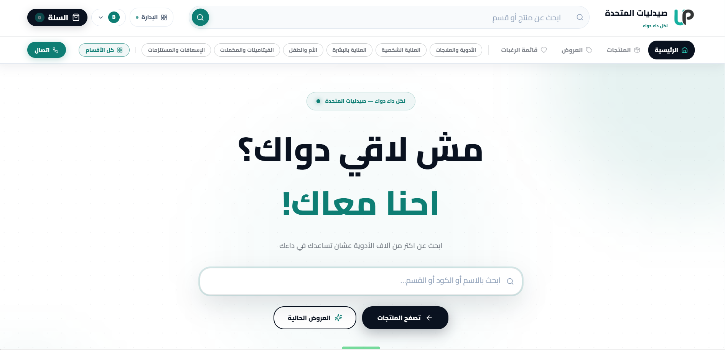
الموقع الإلكتروني
واجهة كاملة للعملاء اللي يفضّلوا التسوق من المتصفح مباشرة بدل التطبيق
نفس تجربة التسوق: تصفّح المنتجات، البحث، السلة، والدفع
متابعة الطلبات وتتبّع حالتها بنفس الطريقة
صفحات تعريفية إضافية: من نحن، الأسئلة الشائعة، وسياسات الاستخدام
نفس الحساب يشتغل على الموقع والتطبيق في نفس الوقت
الصفحة الرئيسية للموقع الإلكتروني
23

Slide 24


كيفية استخدام هذا الدليل
كل شاشة موضّح فيها الدور المسموح له بالدخول عليها بشارة ملونة أعلى الصفحة
اتبع نفس ترتيب الأقسام في الدليل عند تدريب أي موظف جديد
أي قسم مكتوب عليه “جديد” هو تطوير حديث ومش موجود في التدريبات القديمة
24

Slide 25

شكرًا لكم
لأي استفسار أو مشكلة أثناء استخدام النظام، تواصلوا مع فريق الدعم الفني
United Pharmacy × Ctrl+Z
25

